Slide 1
Tickechain
Un sistema decentralizzato per la gestione di eventi e biglietti NFT
Università degli Studi di Salerno
Antonio Di Giorgio
Mat. 0522502003

Slide 2
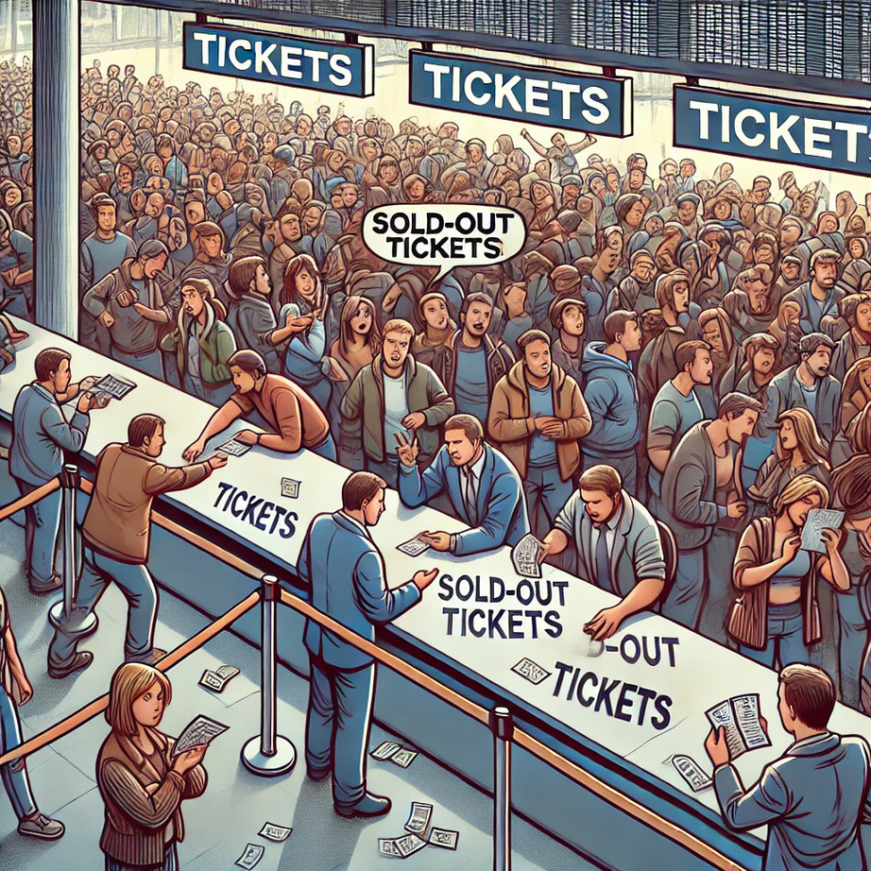
Ticketing Tradizionale
Il ticketing tradizionale è soggetto a falsificazioni, scalping e prezzi gonfiati, con alte commissioni e poca trasparenza, penalizzando utenti e organizzatori.
❌ Biglietti non verificabili e rischio di truffe per gli acquirenti.
❌Piattaforme chiuse che limitano il controllo degli utenti sugli acquisti.
Antonio Di Giorgio
Mat. 0522502003

Slide 3
Obiettivi
TickeChain rivoluziona il ticketing con un sistema trasparente, sicuro e decentralizzato, eliminando le criticità del mercato tradizionale. Grazie alla blockchain, migliora l’affidabilità degli eventi, riducendo il rischio di frodi e garantendo un’esperienza più efficiente.
Autenticità e Sicurezza
Eliminazione Intermediari
Rimborsi Efficienti
Verifica Affidabile
Ogni biglietto è un NFT unico su blockchain, risultando cosi impossibile da falsificare o duplicare.
Gli utenti possono acquistare biglietti senza piattaforme centralizzate, riducendo costi e commissioni.
Gli utenti possono richiedere rimborsi verificati in caso di eventi annullati, senza rischi di abuso.
I biglietti sono validati tramite QR code e blockchain, cosi da garantire autenticità e sicurezza agli ingressi.
Università degli Studi di Salerno
Antonio Di Giorgio
Mat. 0522502003

Slide 4
Architettura Generale del Sistema
Blockchain e Decentralizzazione
Smart Contract Sicuri
Gli smart contract in Solidity gestiscono eventi, biglietti e pagamenti, garantendo sicurezza e trasparenza su blockchain.
Tutte le operazioni sono registrate su Ethereum, eliminando intermediari e prevenendo manomissioni.
Integrazione con Wallet
Frontend Interattivo
Gli utenti si connettono al sistema tramite MetaMask, permettendo acquisti e verifiche direttamente dalla loro identità blockchain.
Il sistema utilizza React + Vite per offrire un’interfaccia veloce e intuitiva, con gestione delle transazioni tramite MetaMask.
Università degli Studi di Salerno
Antonio Di Giorgio
Mat. 0522502003

Slide 5
Blockchain e Decentralizzazione
La blockchain è una tecnologia che consente di registrare transazioni in modo immutabile, trasparente e decentralizzato, eliminando la necessità di intermediari. Ogni operazione viene verificata da una rete distribuita di nodi, rendendo i dati incorruttibili e accessibili a tutti. Questo sistema garantisce sicurezza e fiducia, riducendo il rischio di frodi e manipolazioni.
TickeChain applica questi principi al settore del ticketing, sfruttando la blockchain di Ethereum per registrare ogni biglietto come NFT unico. Questo assicura che i biglietti non possano essere falsificati, duplicati o modificati, mentre le transazioni rimangono pubbliche e verificabili da chiunque. Inoltre, grazie alla decentralizzazione, nessuna entità centrale può controllare o limitare l’accesso ai biglietti, offrendo agli utenti piena proprietà e libertà di scambio.
Università degli Studi di Salerno

Slide 6
Panoramica degli Smart Contract
Gli smart contract sono programmi auto-eseguibili registrati sulla blockchain, progettati per garantire sicurezza, trasparenza e automazione nelle transazioni. Una volta implementati, funzionano senza bisogno di intermediari, eseguendo le operazioni solo se vengono soddisfatte condizioni prestabilite. Questo riduce il rischio di frodi, errori e manipolazioni, rendendo il sistema affidabile e verificabile da chiunque.
In TickeChain, gli smart contract gestiscono l’intero ecosistema del ticketing in modo sicuro e decentralizzato. Ogni componente chiave è regolato da un contratto specifico:
EventFactory.sol per la creazione e gestione dei singoli eventi.
EventRegistry.sol per l’archiviazione e la consultazione degli eventi registrati.
PaymentManager.sol per la gestione dei pagamenti e rimborsi in maniera protetta.
TicketManager.sol per la creazione, validazione e rimborso dei biglietti NFT.
Grazie a questi contratti, TickeChain garantisce un ecosistema trasparente, in cui ogni operazione è verificabile on-chain, eliminando la necessità di fidarsi di piattaforme centralizzate.
Antonio Di Giorgio
Mat. 0522502003

Slide 7
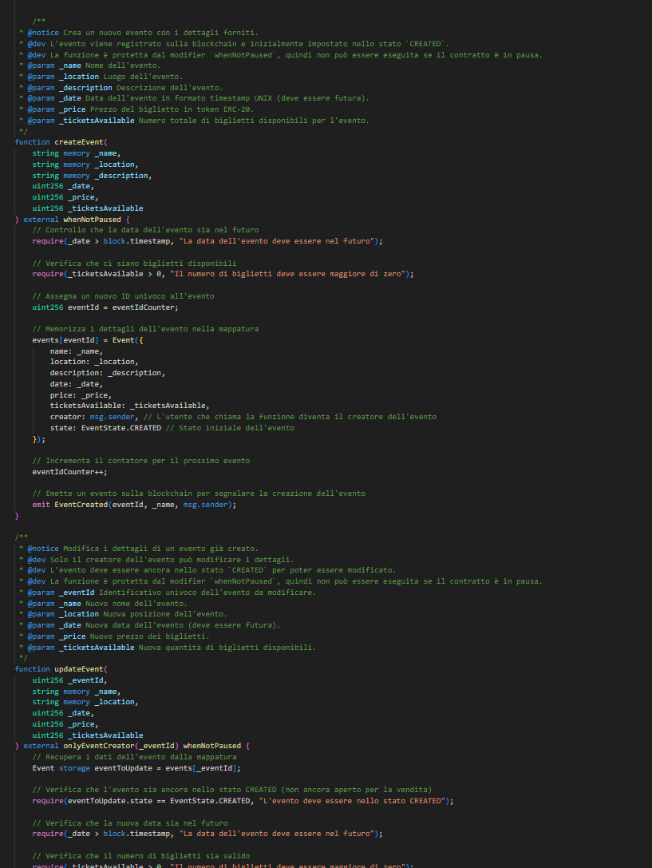
EventFactory.sol
Gestisce la creazione, modifica e gestione degli eventi, regolando il loro stato tramite una State Machine e applicando meccanismi di sicurezza come Emergency Stop.
createEvent(string _name, string _location, uint256 _date, uint256 _price, uint256 _totalTickets): Crea un nuovo evento registrandone i dettagli.
updateEvent(uint256 _eventId, string _name, string _location, uint256 _date, uint256 _price): Permette all'organizzatore di modificare un evento prima che sia attivo.
changeEventState(uint256 _eventId, uint8 _newState): Modifica lo stato di un evento (CREATED → OPEN → CLOSED → CANCELLED).
cancelEvent(uint256 _eventId): Annulla un evento e avvia il processo di rimborso.
Università degli Studi di Salerno
Antonio Di Giorgio
Mat. 0522502003

Slide 8
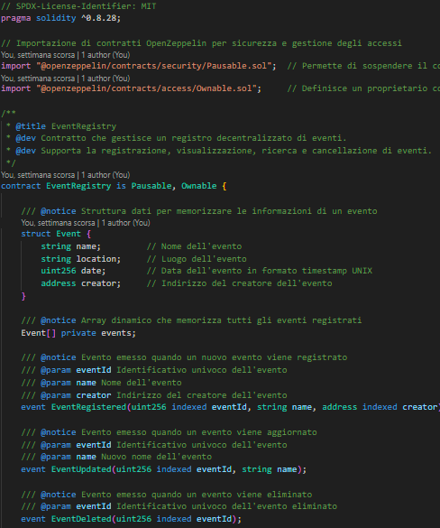
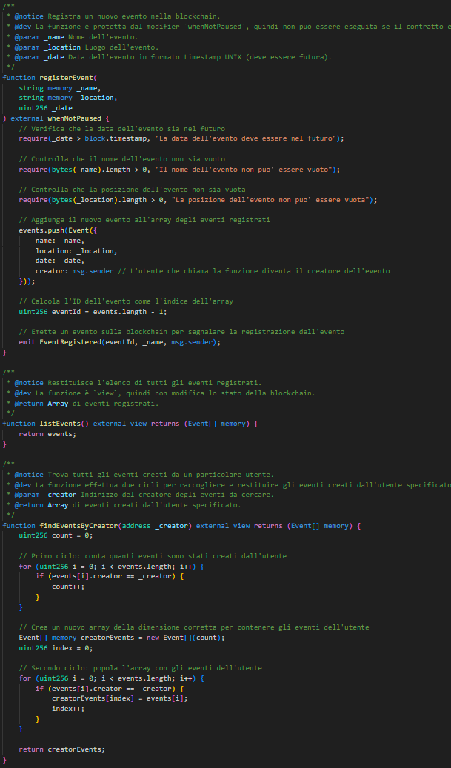
EventRegistry.sol
Registra e organizza gli eventi, permettendo di elencarli e filtrarli per creatore, garantendo un accesso strutturato e decentralizzato ai dati.
registerEvent(string _name, string _location, uint256 _date): Aggiunge un nuovo evento al registro.
listEvents(): Restituisce l'elenco di tutti gli eventi registrati.
findEventsByCreator(address _creator): Filtra gli eventi creati da un utente specifico.
Università degli Studi di Salerno
Antonio Di Giorgio
Mat. 0522502003

Slide 9
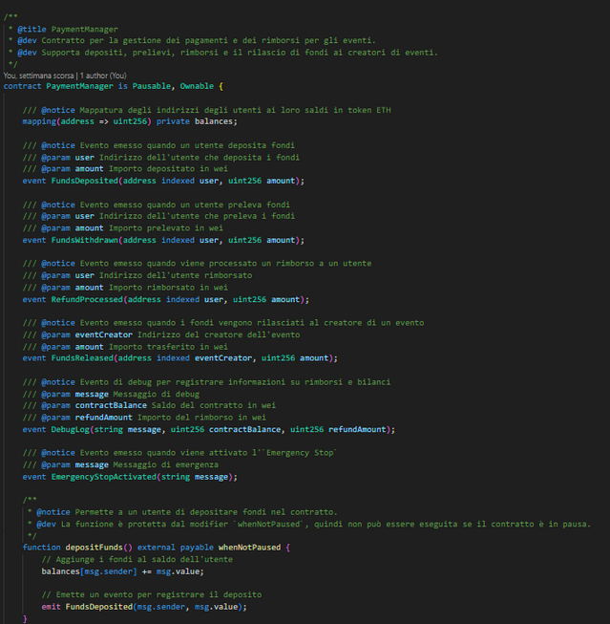
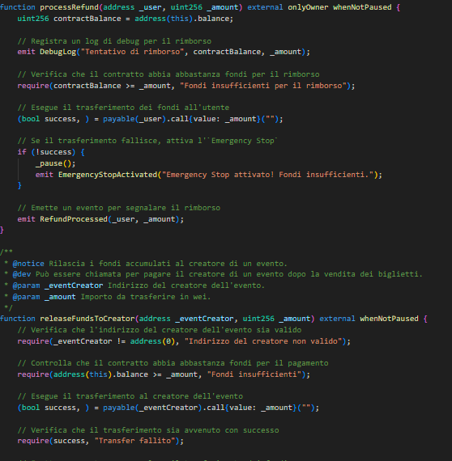
PaymentManager.sol
Amministra i pagamenti e rimborsi in ETH, assicurando che i fondi siano bloccati fino alla conclusione dell’evento e gestendo rimborsi manuali in caso di annullamento.
depositFunds() → Permette agli utenti di depositare fondi per acquistare biglietti.
processRefund(address _user, uint256 _amount) → Esegue un rimborso manuale a un utente in caso di evento annullato.
releaseFundsToCreator(address _eventCreator, uint256 _amount) → Trasferisce i fondi accumulati all'organizzatore dopo la chiusura dell'evento.
Università degli Studi di Salerno
Antonio Di Giorgio
Mat. 0522502003

Slide 10
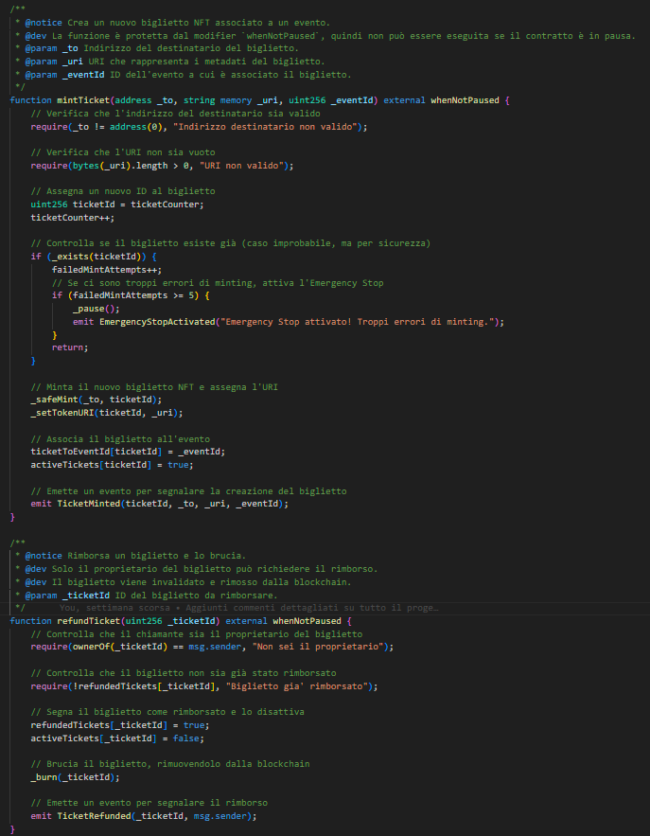
TicketManager.sol
Si occupa della creazione, validazione e rimborso dei biglietti, trasformandoli in NFT ERC-721 per garantire autenticità e tracciabilità.
mintTicket(address _to, string _uri, uint256 _eventId): Crea un NFT ERC-721 come biglietto collegato a un evento.
markTicketAsVerified(uint256 _ticketId): Valida il biglietto al momento dell'ingresso all'evento.
isTicketVerified(uint256 _ticketId): Verifica se un biglietto è stato già validato.
1️⃣ Cosa sono gli NFT? Token unici su blockchain che certificano la proprietà di asset digitali, non duplicabili e non intercambiabili.
2️⃣ Perché vengono usati in TickeChain? Garantiscono biglietti autentici e tracciabili, eliminando il rischio di falsificazione e rendendo gli utenti proprietari effettivi.
3️⃣ Come funzionano in TicketManager.sol? Ogni biglietto è un NFT ERC-721, assegnato a un evento e un utente, validabile tramite QR code e rimborsabile tramite bruciatura (_burn()).
Antonio Di Giorgio
Mat. 0522502003

Slide 11
Design Pattern Implementati
Permette di definire stati ben precisi e regolare le transizioni tra essi, evitando stati incoerenti.
Evita attacchi di reentrancy nei rimborsi separando il prelievo dal pagamento.
Protegge il contratto da attacchi di reentrancy, aggiornando prima lo stato e poi eseguendo interazioni esterne.
Controlla rigorosamente i parametri prima di eseguire operazioni per prevenire errori e vulnerabilità.
State Machine
Pull Payment Pattern
Checks-Effects-Interactions
Guard Check
Registry Pattern
Circuit Breaker (Emergency Stop)
Secure Ether Transfer
Organizza e centralizza i dati degli eventi, evitando duplicazioni e rendendo le operazioni più efficienti.
Protegge il sistema da malfunzionamenti critici, bloccando temporaneamente operazioni rischiose.
Garantisce che i trasferimenti di ETH siano eseguiti in modo sicuro e senza vulnerabilità.
Università degli Studi di Salerno
Antonio Di Giorgio
Mat. 0522502003

Slide 12
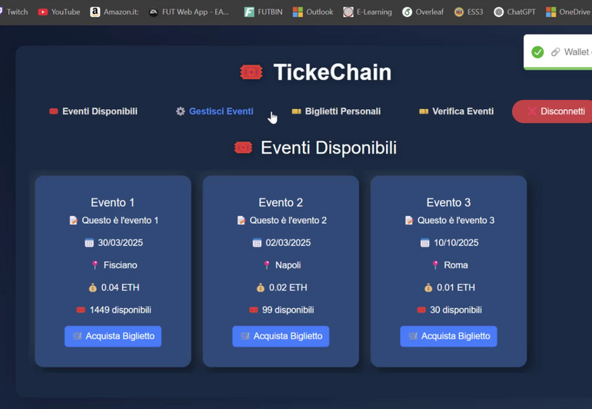
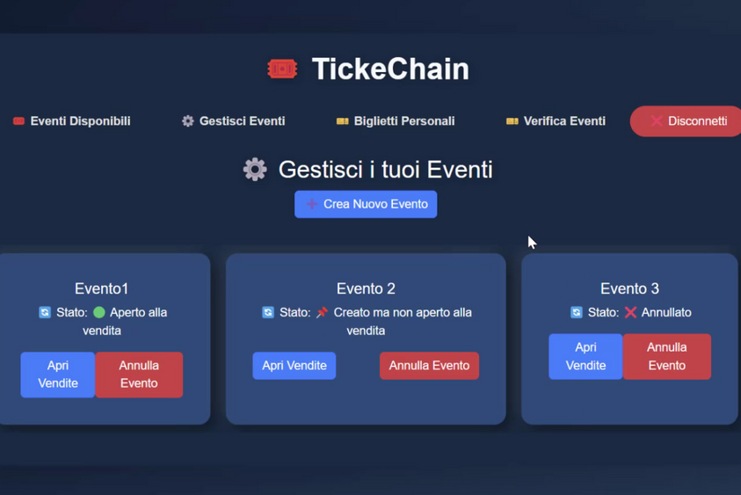
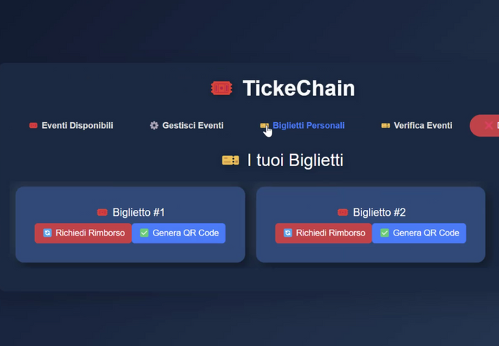
Front-End
Il frontend di TickeChain, sviluppato con React + Vite, offre un’interfaccia veloce e intuitiva per gestire eventi, biglietti e rimborsi. L’integrazione con MetaMask ed Ethers.js permette agli utenti di connettere il proprio wallet ed eseguire transazioni direttamente su blockchain, senza intermediari.
La dashboard interattiva mostra eventi attivi, biglietti posseduti e fondi disponibili, aggiornando i dati in tempo reale. Il design, basato su Bootstrap, garantisce un’esperienza responsiva e accessibile. Inoltre, il sistema supporta QR code scanner, consentendo la verifica sicura dei biglietti direttamente dall’app.
Università degli Studi di Salerno
Antonio Di Giorgio
Mat. 0522502003

Slide 13
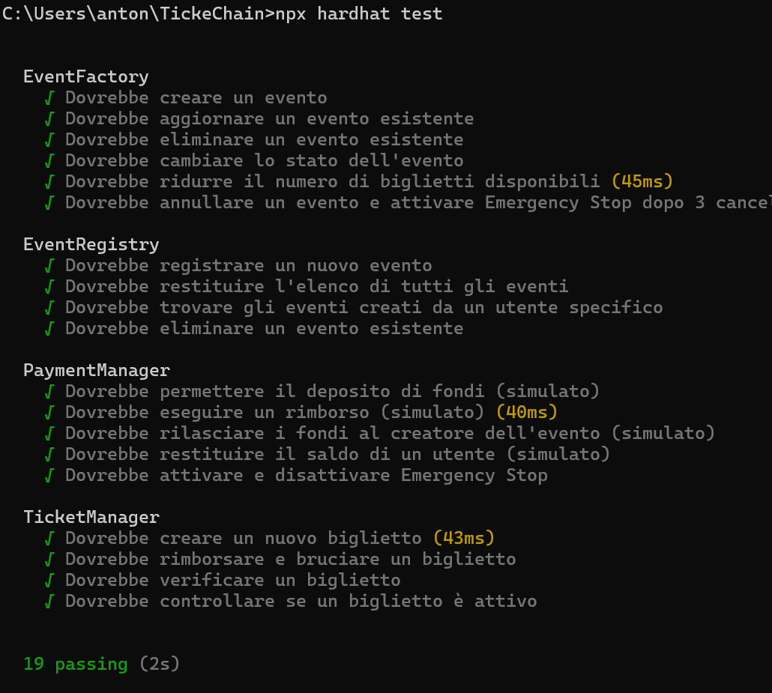
Testing e Debugging
TickeChain è stato testato con Hardhat, Chai e Mocha, garantendo la correttezza e la sicurezza degli smart contract. I test coprono creazione eventi, acquisto e rimborso biglietti, gestione fondi e protezione dagli attacchi.
Per il debugging, vengono utilizzati eventi Solidity per tracciare le operazioni e identificare eventuali anomalie. Le simulazioni su rete locale con Hardhat e Ganache permettono di replicare scenari reali e verificare il comportamento del sistema prima del deploy sulla blockchain.
Università degli Studi di Salerno
Antonio Di Giorgio
Mat. 0522502003

Slide 14
Grazie per l’attenzione!
Università degli Studi di Salerno
Antonio Di Giorgio
Mat. 0522502003

